Slide 1
PowerPoint MiniHomework2 Aldo Barca O46002236

Slide 2
Nota: la classe hidden ha come caratteristica display:none come abbiamo imparato a lezione cosi da rendere possibile non vederla finche tale classe è rimossa.
Nota 2: per la ricerca è necessario che la prima lettera sia maiuscola nel caso si voglia inserire il nome completo( ad esempio se il titolo è Elettrocardiogramma risulterà visibile digitando El e non el).

Slide 3
Funzione di aggiunta ai preferiti
La funzione ap1(fino a ap9, una per ipotetico preferito che nella mia pagina sono nove) serve ad aggiungere ai preferiti tramite un event listener che nel caso si clicchi su l’apposito quadrato rende visibile la sezione preferiti nel caso non lo sia e, tramite un query selector con id che prende in questo caso il primo preferito inizialmente nascosto e lo rende visibile. Inoltre la funzione aumenta una variabile i globale dello script che se uguale a 0 rende invisibile la sezione preferiti(il controllo avviene nella funzione di rimozione essendo impossibile che i sia uguale a 0 nella stessa funzione che aumenta di uno i e dal punto di vista concettuale permette di aggiungere un elemento a tale sezione). Dopo aver reso il preferito visibile rimuove l’event listener ad esso associato e attiva l’event listener del tasto di rimozione dai preferiti nel caso sia disattivato cosi che non sia possibile aumentare ulteriormente i che deve essere pari al numero di preferiti attualmente selezionati.

Slide 4
Funzione di rimozione ai preferiti
La funzione rp1(fino a rp9) rimuove un elemento precedentemente scelto dai preferiti cliccando sulla spunta presente nella sezione preferiti (implementato tramite event listener sul click). Questo viene fatto prima di tutto usando l’id dell’elemento per effettuare una querySelector e aggiungere la classe hidden. Dopo la variabile i viene decrementata di uno cosi che continui a mantenere il numero di preferiti presenti e in modo duale a prima si rimuove l’event listener dalla spunta e si riattiva quello per poterlo poi riaggiungere ai preferiti.

Slide 5
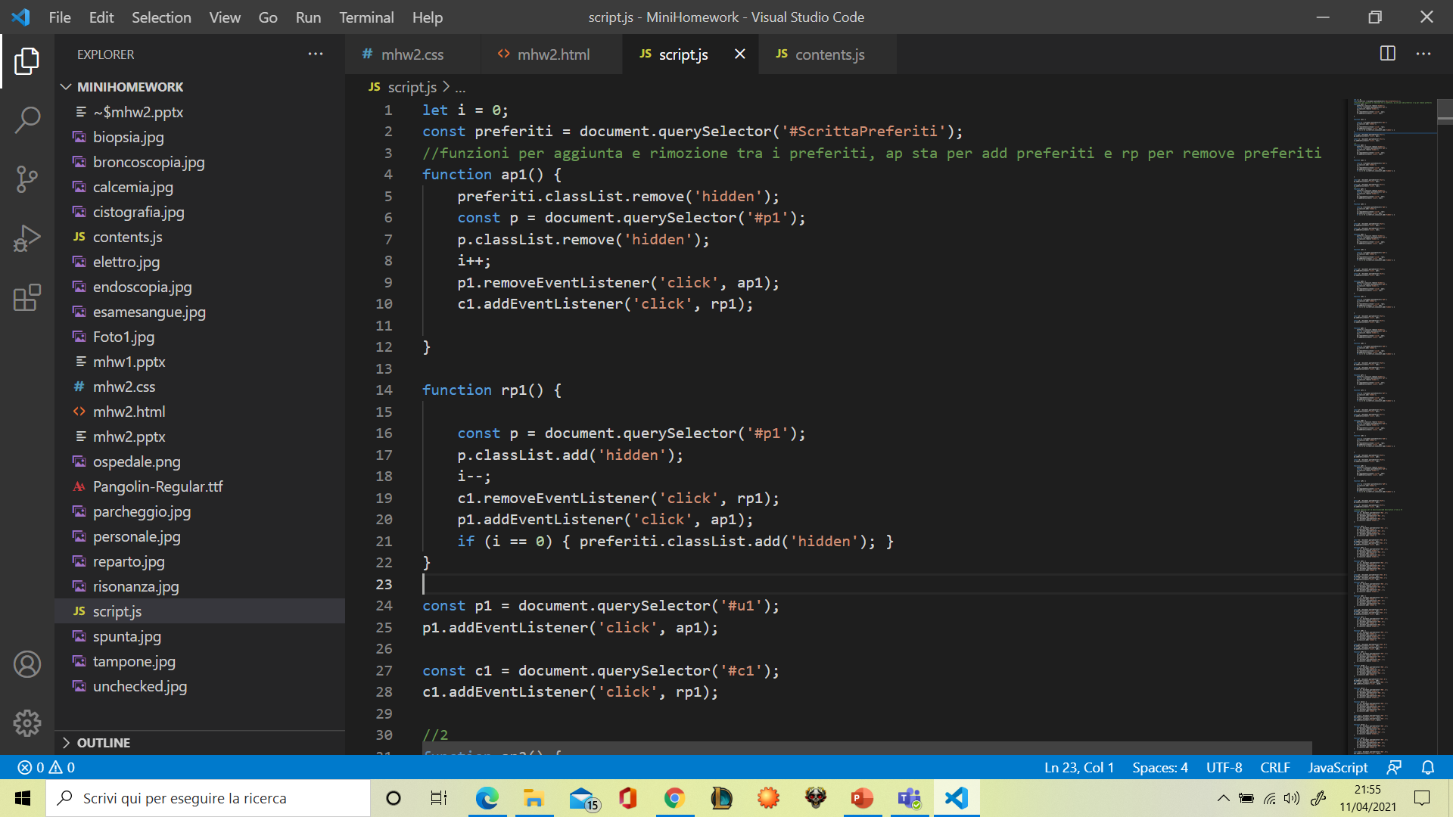

Slide 6
Funzione per mostrare e nascondere descrizioni
Le funzioni ad1 e ad2( si arriva fino ad ad17 e ad18 per l’ultimo dei nove elementi) servono rispettivamente a mostrare una descrizione e a nasconderla per uno specifico elemento.
Ad1 quando si clicca sulla scritta mostra di più(tramite event listener associato al click) rimuove la classe hidden alla descrizione completa inizialmente nascosta(elemento con riferimento ottenuto tramite querySelector e il suo id), rimuove la classe hidden anche alla scritta mostra di meno inizialmente nascosta e nasconde la scritta mostra di più.
Ad2 in maniera duale quando si clicca su mostra di meno aggiunge la classe hidden al mostra di meno stesso e alla descrizione e rimuove la classe hidden a mostra di più cosi da rendere possibile vedere o meno la descrizione infinite volte.

Slide 7
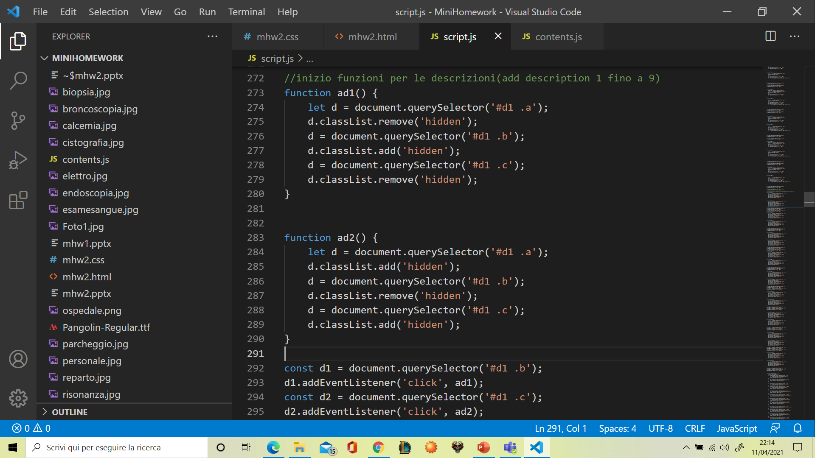

Slide 8
Funzione per la barra di ricerca
La funzione ricerca si attiva tramite un event listener keyup associato all’elemento html input e salva quello che è scritto nella barra in una variabile chiamata scritta posta uguale a input.value(il riferimento per l’appunto di quell’elemento input) .Per ognuno dei nove elementi poi si applicano due if.
Il primo se il titolo del primo elemento(ottenuto la lista di oggetti precedentemente creata) non contiene quello digitato (ossia se indexOf(scritta)==-1) allora aggiunge la classe hidden all’elemento riferito tramite la variabile esame(inteso come controllo medico) e dunque se non vi è riscontro lo rende invisibile.
Il secondo if fa il duale, ossia se vi è riscontro con quello scritto nella barra allora rende l’elemento visibile. Questo è possibile in quanto questi if si attivano ogni qualvolta viene premuto un tasto della tastiera quando si digita nella barra.

Slide 9
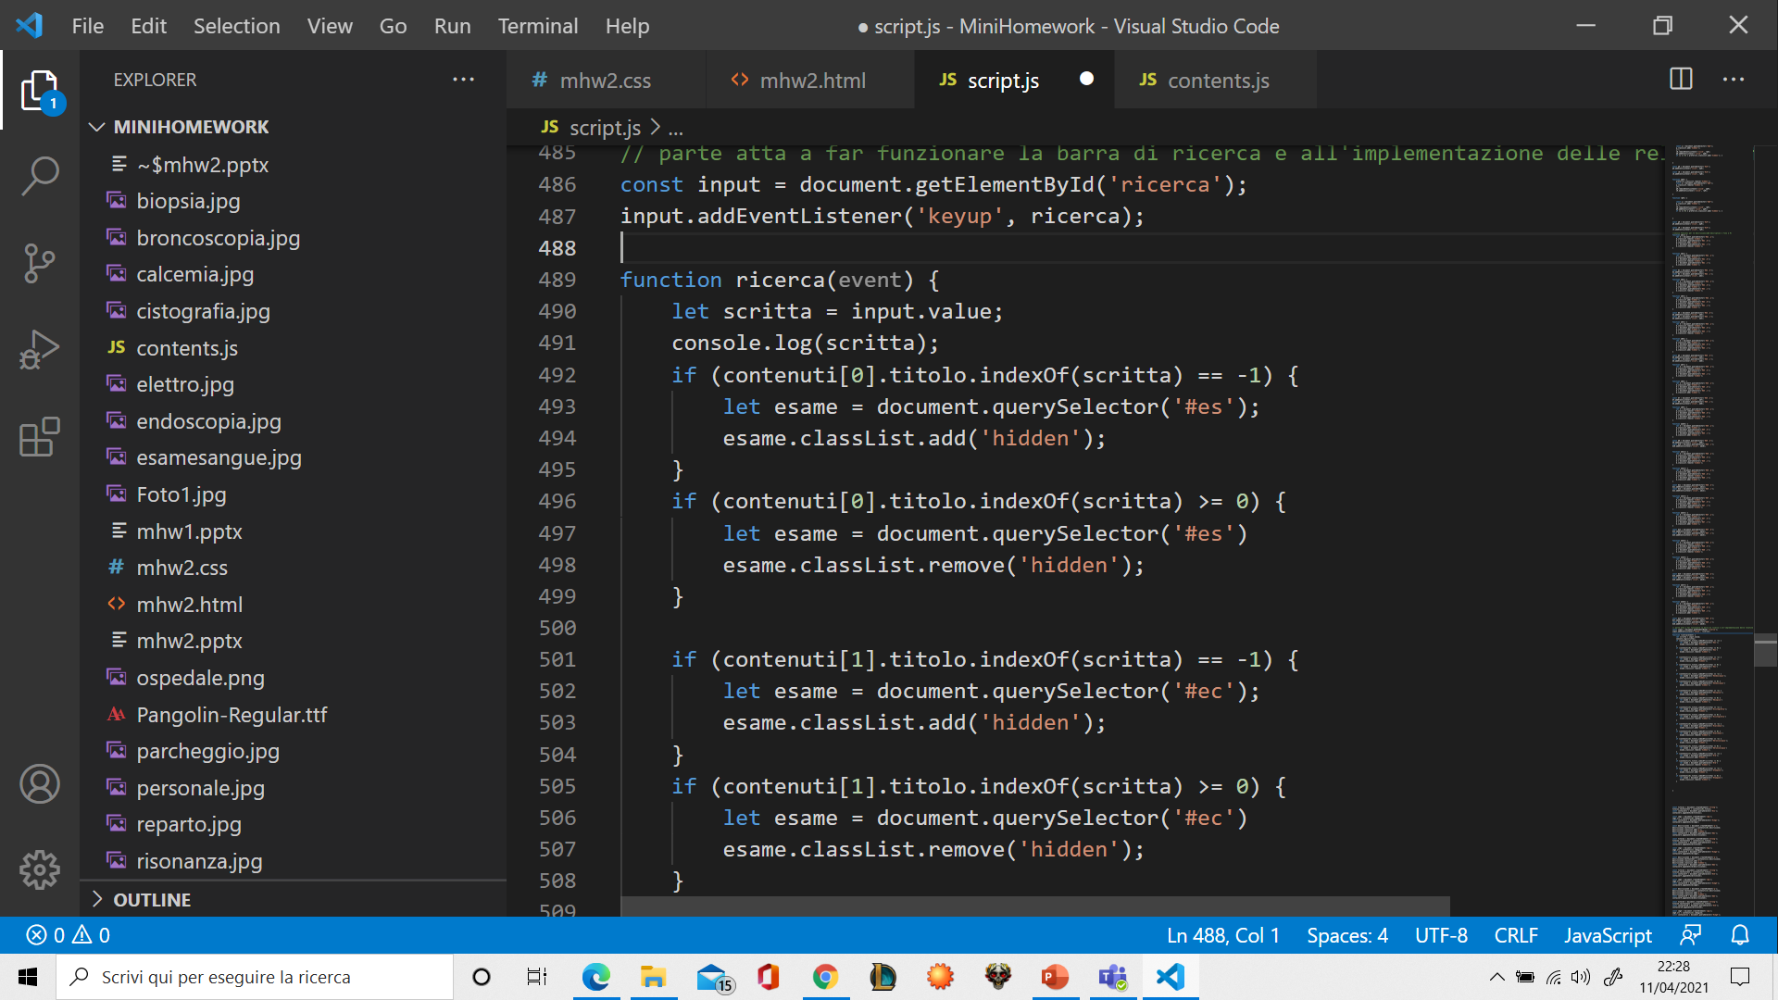

Slide 10
Codice per inserire dinamicamente gli elementi
Per inserire dinamicamente gli elementi all’interno della struttura di base precedentemente creata ho sfruttato la lista di oggetti in cui sono contenuti per ognuno dei nove elementi titolo, source dell’immagine e descrizione inizialmente nascosta. Sfruttando il DOM ho creato un elemento strong tramite il metodo createElement(‘strong’) e ho posto il suo textContent uguale al titolo racchiuso nel primo elemento della lista di oggetti. Poi ho ottenuto un riferimento all’elemento padre che lo dovrà contenere e tramite il metodo: riferimentoPadre.appendChild(riferimentoFiglio) ho aggiunto dinamicamente l’elemento. Stesso identico procedimento è stato fatto per l’immagine( al posto di textContent src) e la descrizione a cui ho anche aggiunto la classe hidden e l’id ‘a’ che ho usato per la funzione atta a nascondere la descrizione dopo essere stata resa visibile.

Slide 11
Codice per inserire dinamicamente gli elementi diapositiva 2
Per l’aggiunta dinamica ho utilizzato per ogni elemento 3 const container(fino a container27) con la funzione di immagazzinare i riferimenti necessari per ognuno dei tre sottoelementi dei nove macroelementi.

Slide 12
